Slide 1
Инновационная площадка МАДОУ центр развития ребенка – детский сад №83 г.Хабаровск
тема:
Корпоративное обучение
как условие готовности кадрового ресурса к реализации стандарта
МАММ
Идея: внедрение в систему образования эффективной модели психолого-педагогического сопровождения педагогических кадров

Slide 2
Выработанная стратегия: реализация творческого потенциала педагогов в педагогической практике, посредством проблемно-диалогического подхода
МАДОУ №83. тема: «Корпоративное обучение как условие готовности кадрового ресурса к реализации стандарта»

Slide 3
Продукты инновационной деятельности
МАДОУ №83. тема: «Корпоративное обучение как условие готовности кадрового ресурса к реализации стандарта»
- отмечается рост общекультурной и профессиональной компетентности педагогов;
- создана гибкая система повышения профессионального мастерства
педагогических работников в процессе педагогической деятельности;
- проведены семинары - практикумы, мастер-классы, открытые просмотры образовательной деятельности, защита проектов и собраны практические материалы корпоративного обучения педагогов по ФГОС ДО;
-повысилась активность участия педагогов в городском конкурсе
профессионального мастерства («Педагогический звездопад – 2014»,
абсолютный победитель Цыганкова М.В. в номинации «Воспитатель года»); в 2015 году приняли участие в краевом конкурсе «Педагогический звездопад» еще трое педагогов;
- открыты новые страницы сайта ОУ «Инновации», «Блоги специалистов» и «Лента новостей»;
-разработана ООП ДО в соответствии с ФГОС ДО.

Slide 4
МАДОУ №83. тема: «Корпоративное обучение как условие готовности кадрового ресурса к реализации стандарта»
Проблема | Решение
1. Обеспеченность кадрами; 2. Низкий уровень профессионализма вновь прибывших педагогов | Методическая помощь
 | «Наставничество»
 | «Школа молодого специалиста»

Slide 5
Предложения по диссеминации опыта
МАДОУ №83. тема: «Корпоративное обучение как условие готовности кадрового ресурса к реализации стандарта»
Через профессионально-сетевые сообщества:
форумы и блоги;
сетевые проекты;
обмен опытом;
размещение продуктов деятельности на сайте
Через методические объединения:
мастер классы;
семинары-практикумы

Slide 6
Муниципальное автономное дошкольное образовательное учреждение города Хабаровска
«Центр развития ребенка – детский сад№83»
Учебный план
краевой инновационной площадки
Сроки проведения: 2014 – 2015 г.
№ | тема |  | Кол-во часов | методы, виды, формы | Место проведения | Срок проведения
1. | Нормативные документы, регламентирующие деятельность ОУ в условиях введения ФГОС ДО | теория | 1 | доклад – презентация; | МАДОУ ц.р.р.-д/с№83
 |  | практика | 2 | практикум; №1, №2
 |  | Самостоят.работа | 1 | полилог
2. | Федеральный государственный образовательный стандарт дошкольного образования | теория | 2 | презентация;
 |  | практика | 2 | практикум
 |  | Самостоят. работа | 1
3. | ООП ДО в соответствии с ФГОС ДО | теория | 2 | доклад- презентация;
 |  | практика | 2 | практикум
 |  | Самостоят. работа | 1
4. | Условия реализации ООП ДО | теория | 2 | научно- практический семинар;
 |  | практика | 2 | практикум
 |  | Самостоят. работа | 1
5. | Организация образовательного процесса в условиях реализации ФГОС ДО | теория | 1
 |  | практика | 2 | мастер – класс; открытые просмотры
 |  | Самостоят. работа | 1 | Образовател деятельност
6. | Использование современных педагогических технологий в образовательном процессе | теория | 1 | доклад – презентация,
 |  | практика | 2 | защита проектов
 |  | Самостоят работа | 2
7. | Достижение результатов | теория | 2 | Достижение результатов
 |  | практика | 2 | Достижение результатов
 |  | Самостоят работа | 2

Slide 8
проведение семинаров - практикумов,

Slide 9
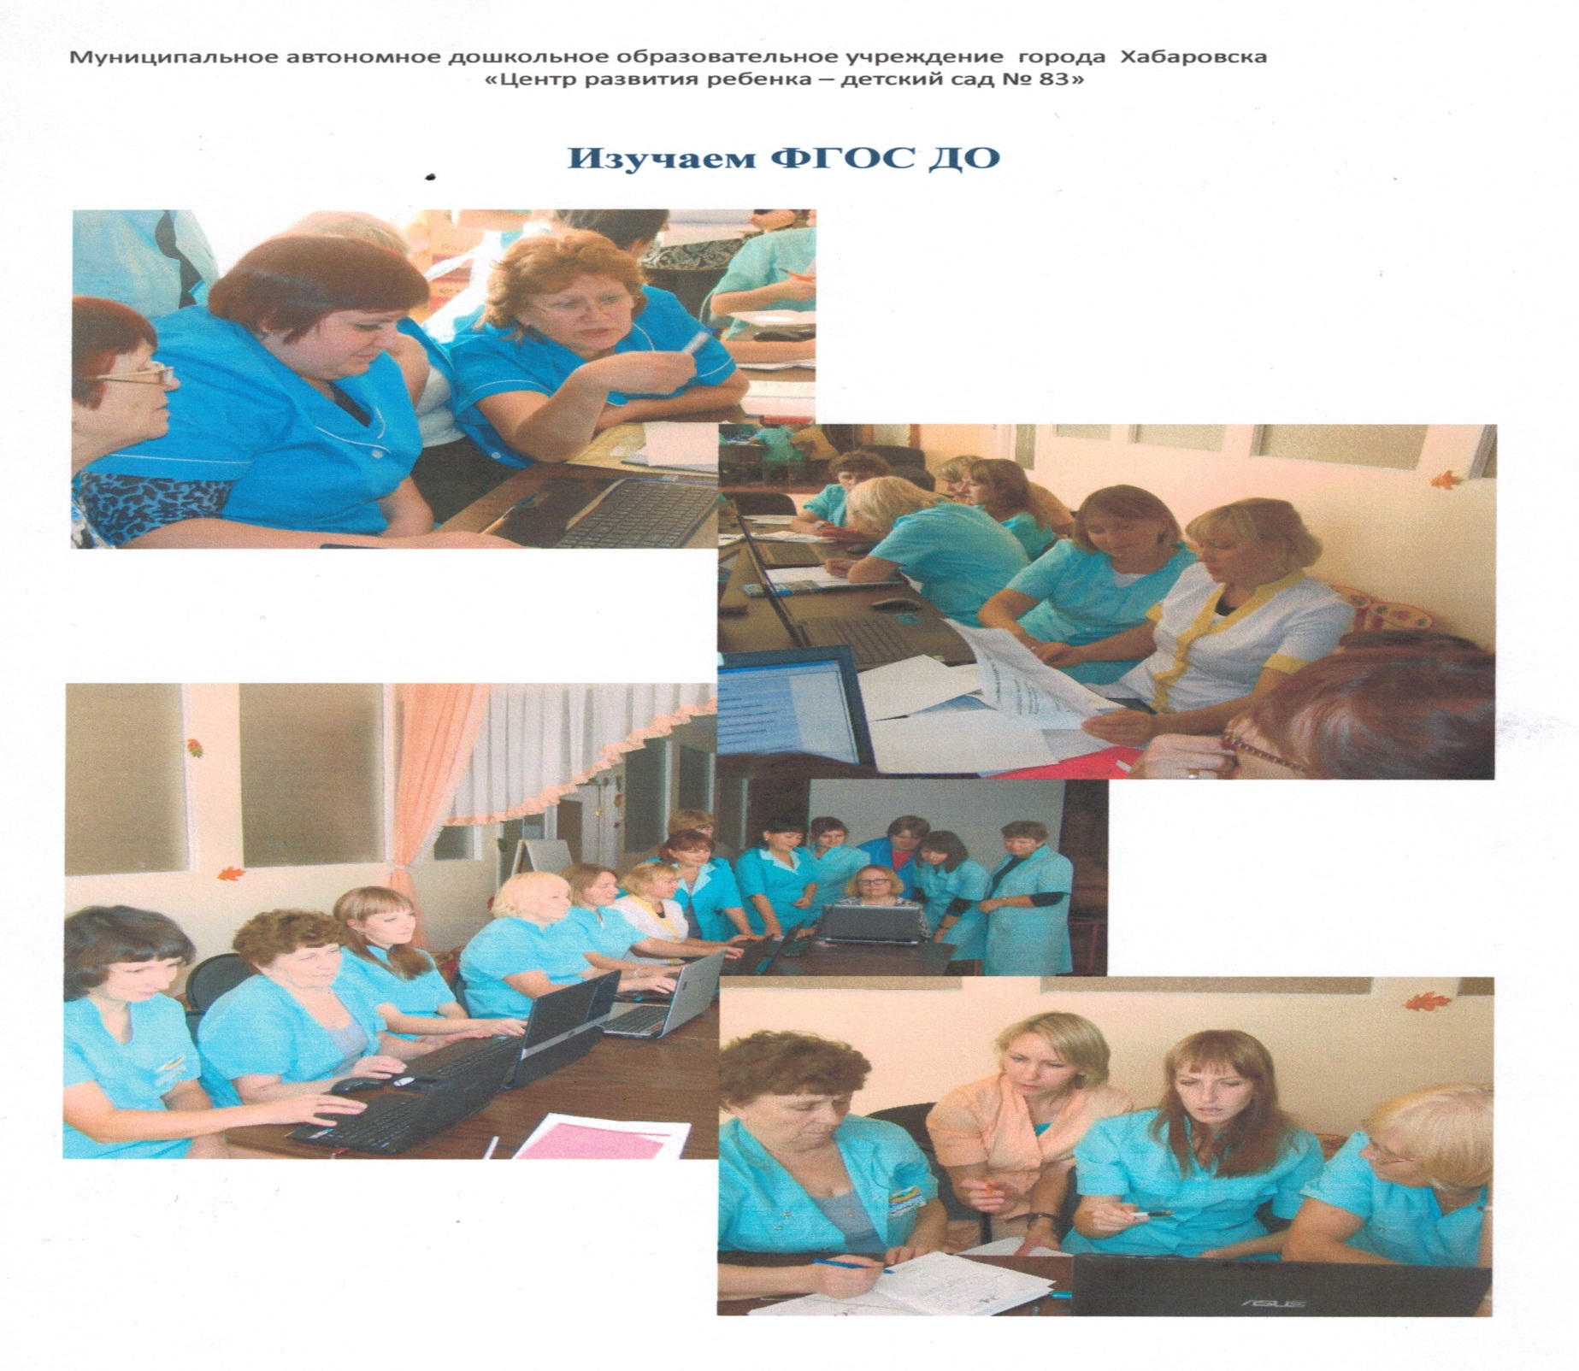

Slide 11
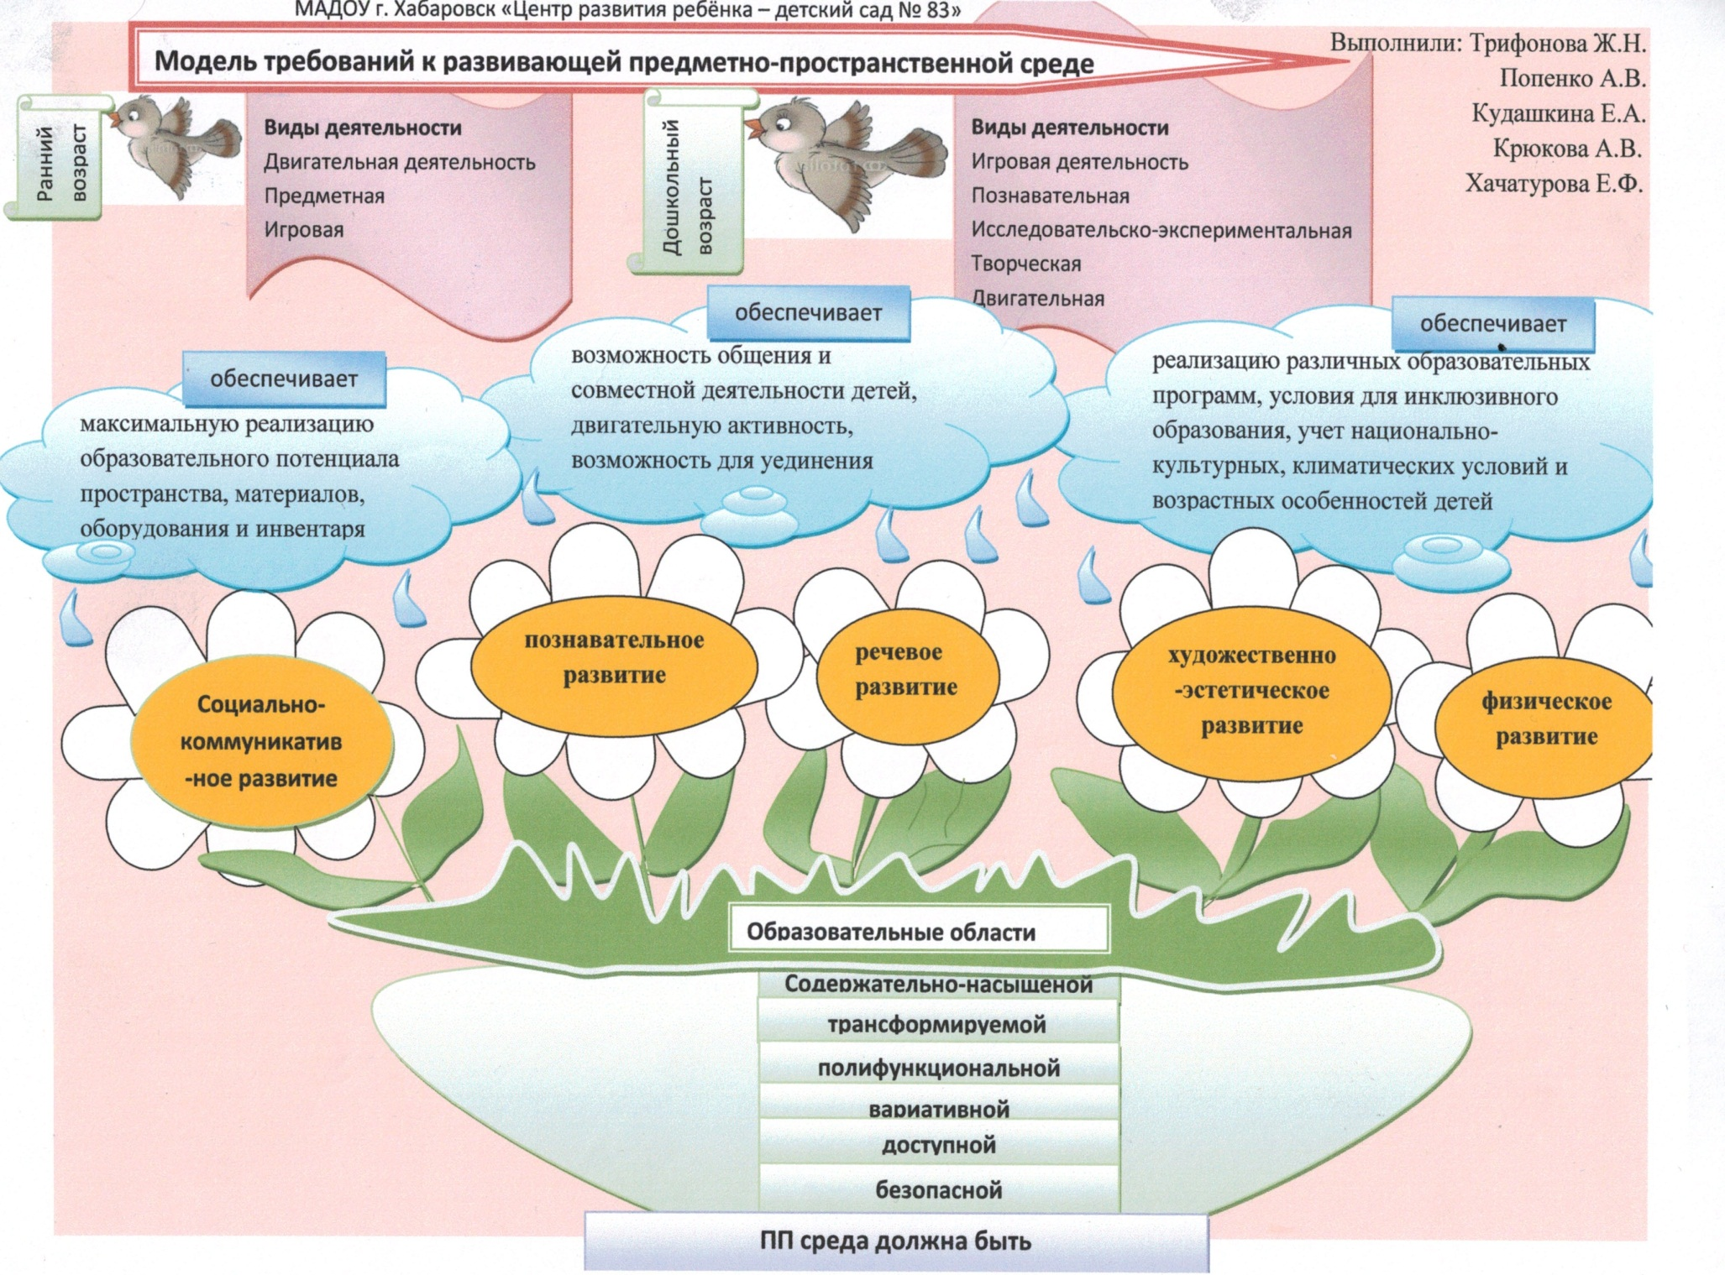

Slide 15
Практический материал

Slide 16
Приложение
Практикум №1
Прочитайте общие положения ФГОС. Подчерните тезисы, которые являются важными для организации качественной деятельности в ДОУ.
Запишите обобщённые результаты работы Вашей группы в таблицу.
Важнейшие тезисы | Ваша позиция:

Slide 17
Муниципальное автономное дошкольное образовательное учреждение города Хабаровска
«Центр развития ребенка – детский сад№83»
Практикум №2
Тема: Общие положения ФГОС ДО.
Задание №1. Прочитайте общие положения ФГОС ДО. Подчеркните тезисы, которые
являются важными для организации качественной деятельности в ДОУ.
Запишите обобщенные результаты работы Вашей группы в таблицу.
Важнейшие тезисы | Ваша позиция

Slide 18
Муниципальное автономное дошкольное образовательное учреждение города Хабаровска
«Центр развития ребенка – детский сад№83»
Практикум №3
Тема: Требования к структуре ООП ДО
Задание №1. Заполните таблицу требований к структуре ООП ДО

Slide 19
Муниципальное автономное дошкольное образовательное учреждение города Хабаровска
«Центр развития ребенка – детский сад №83»
Практикум №4
Тема: Анализ ООП ДО в соответствии с ФГОС ДО
Задание 1. Определите в соответствии с П.2.6. ФГОС ДО определенные направления
развития и образования детей, а так же компоненты образовательных
областей;
Заполните таблицу:
Задание 2. (работа в группах)
1 группа: составьте конструктор целевого раздела ООП ДО
2 группа: составьте конструктор содержательного раздела ООП ДО
3 группа: составьте конструктор организационного раздела ООП ДО
Образовательные области | Компоненты образовательных областей
социально-коммуникативное развитие
познавательное развитие
речевое развитие
художественно-эстетическое развитие
физическое развитие

Slide 20
Муниципальное автономное дошкольное образовательное учреждение города Хабаровска
«Центр развития ребенка – детский сад №83»
Практикум №5
Тема: Анализ условий реализации ООП в соответствии с ФГОС ДО
Задание 1. Заполните таблицу требований к условиям реализации образовательной программы дошкольного образования (согласно ФГОС ДО);
Согласно ФГТ к условиям реализации ООП ДО | Согласно ФГОС ДО
К кадровому обеспечению
К информационно-методическому обеспечению
К психолого-педагогическому обеспечению
К медико-социальному обслуживанию
К учебно-материальному обеспечению
К материально-техническому обеспечению
К финансовому обеспечению

Slide 21
Задание 2. Ответьте на вопросы и составьте модель требований
к развивающей предметно - пространственной среде
Вопросы:
Что должна обеспечивать развивающая предметно - пространственная среда?
Какой должна быть развивающая предметно - пространственная среда?
Содержание каких образовательных областей должна отражать развивающая
предметно - пространственная среда?
Какие виды детской деятельности (в младенческом, раннем, дошкольном возрасте) должна обеспечивать развивающая предметно - пространственная среда?

Slide 22
Муниципальное автономное дошкольное образовательное учреждение города Хабаровска
«Центр развития ребенка – детский сад№83»
Практикум №6
Изучаем требования к условиям реализации основной образовательной программы дошкольного образования.
Какие условия создаете Вы в своей позиции? На что Вы можете влиять? Заполните таблицу
Есть условие | Нет условия. Нужно создать.

Slide 23
Муниципальное автономное дошкольное образовательное учреждение города Хабаровска
«Центр развития ребенка – детский сад №83»
Практикум 7.
Тема: Анализ условий реализации ООП в соответствии с ФГОС ДО
Форма организации: работа в группах
Организационно – деятельностная игра
Распределение ролей: «Мозговой центр», «Пресс-центр», «Лидеры», «Эксперты»
Вопросы для обсуждения в группах («Мозговой центр»):
1 группа: какими основными компетенциями должны обладать педагогические
работники для создания условий развития детей (п.3.4.2 ФГОС ДО)
2 группа: какие условия должны быть созданы педагогическим работникам с целью
эффективной реализации ООП ДО?
3 группа: каковы требования к материально – техническим условиям реализации
образовательной программы?
«Педагогическая вертушка»
Подгруппы подходят по очереди к каждому столу, за которым лидеры задают вопросы:
какие документы отражают взаимодействие ОУ и семьи?
какие вы знаете направления взаимодействия ОУ и семьи?
какие формы взаимодействия вы считаете эффективными и почему?
Пресс – центр заслушивает ответы, фиксирует правильные высказывания, интересные мысли «Мозгового центра». Эксперт выступает с заключительным словом (анализирует работу всех групп).

